Slide 1
PLAN DE FORMACIÓN PARA EL PERSONAL DE LOS COLEGIOS DE ACSI CURSO 2013-2014
EL COLEGIO, OBRA EDUCATIVA DE LA COMPAÑÍA DE JESÚS
Material de Apoyo – Tema 1 – Punto 4

Slide 2
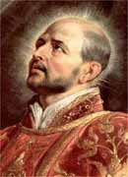
Ignacio de Loyola, el Peregrino
Ignacio nace en Loyola en el País Vasco en el año 1491. Un año antes del descubrimiento de América.
Forma parte de una familia noble de cinco hermanos y siete hermanas.
Se relaciona con la Corte y aprende el uso de las armas.

Slide 3
Conversión a Dios
Nos cuenta: “Hasta los 26 años fui hombre dado a las vanidades del mundo; y principalmente me deleitaba en ejercicios de armas, con un deseo grande y vano de ganar honra”.
En 1521, fue herido en su pierna defendiendo el Castillo de Pamplona. En el tiempo que estuvo en cama, reflexionó sobre su vida, sintió que se le acabaron sus sueños y entró en profunda crisis.
Leyendo una vida de Cristo y sobre la vida de santos comenzó a sentir gran consuelo y alegría.
Ignacio iba descubriendo la acción de Dios en su vida. Se le despertó un gran deseo de conocerle más y entregarse a su servicio.

Slide 4
Monserrat: el hombre “del saco”
En 1522, inicia su viaje. Su primera parada: el Santuario de Monserrat en Cataluña.
Allí hace una confesión general y luego deja espada, ropajes, montura… lo que era su vida hasta entonces.
En total pobreza, vestido con tela de saco, comienza una vida de oración y penitencia, “solo y a pie”.

Slide 5
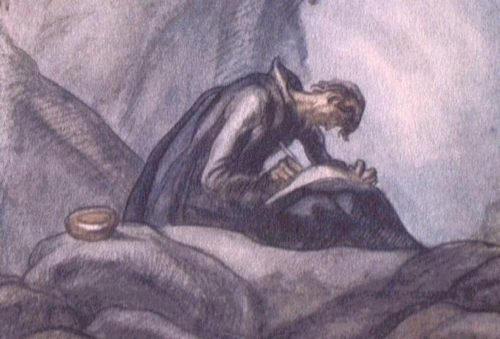
En la Cueva de Manresa
“En este tiempo le trataba Dios de la misma manera que trata un maestro de escuela a un niño, enseñándole…”
Casi un año viviendo como mendigo, en oración y experimentando “diversidad de movimientos de su corazón” hacia Dios y el mundo.
Aprendió a reconocer el amor de Dios y a responderle con amor en libertad, en el servicio de Cristo Jesús.
A partir de esta experiencia Ignacio escribe sus “Ejercicios Espirituales”. “En todo amar y servir” se convirtió en la pasión de su vida.

Slide 6
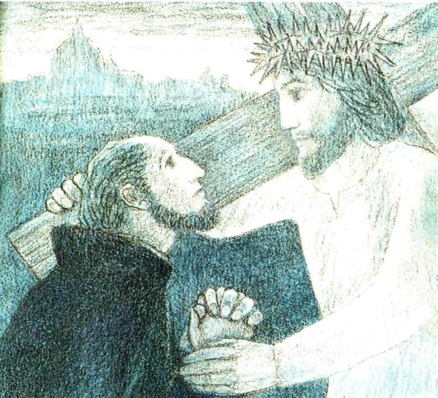
Jerusalén: Seguimiento a Jesús
Al encontrarla la paz que buscaba, decide ir a Tierra Santa para conocer de cerca los lugares por donde Cristo estuvo y ayudar a los más necesitados.
Se hospeda con los franciscanos y quiere quedarse, pero no se lo permiten y le obligan a regresar a su tierra.

Slide 7
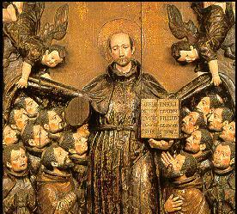
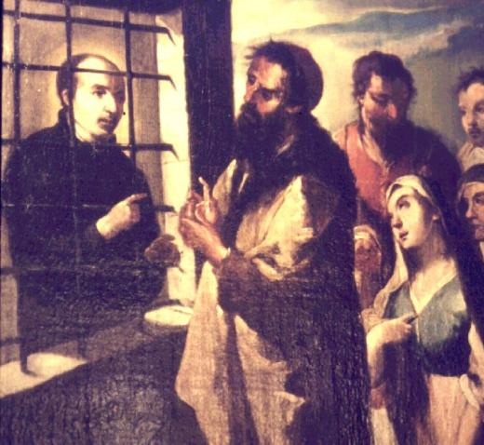
Ignacio, un estudiante “viejo”
Entonces comprende la importancia de formarse
España: primero en la Universidad de Alcalá y luego en la de Salamanca, donde es perseguido por sus ideas y el trabajo de evangelización.
Paris: prosigue estudios en la Sorbona, invita a jóvenes a hacer sus EE.EE y comienza a formar el grupo de “Amigos en el Señor”.

Slide 8
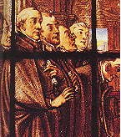
Fundación de la Compañía de Jesús
En 1534, Ignacio y seis compañeros consagran su vida a Dios y hacen votos en Montmartre para “gastar sus vidas en provecho de las almas”
En 1537, Ignacio se ordena sacerdote.
Deciden formar una orden religiosa, llamarse “Compañeros de Jesús” y ponerse al servicio del Papa.
En 1540, Paulo III confirma la fundación de la Compañía de Jesús.
Su misión: el servicio de Dios en Cristo Jesús en y por la Iglesia.

Slide 9
La Compañía de Jesús
En 1541, Ignacio comienza la redacción de las “Constituciones” de la Compañía y es elegido como su “General”
Los jesuitas se dispersan por distintos países para evangelizar y dedicarse al servicio de los demás. Ignacio acompaña las experiencias personales mediante correspondencia con todos los miembros de la Compañía.
Al principio, en los planes de Ignacio, no están los colegios. Pronto aprecia la necesidad de establecerlos para formar a los futuros jesuitas. Tienen tanto éxito que se les pide nuevas fundaciones para formar a la juventud en general.
Para 1556, hay 44 colegios bajo de dirección de los jesuitas. Hoy pasan de 3.000 los centros educativos de distintos niveles y modalidades esparcidos por el mundo.

Slide 10
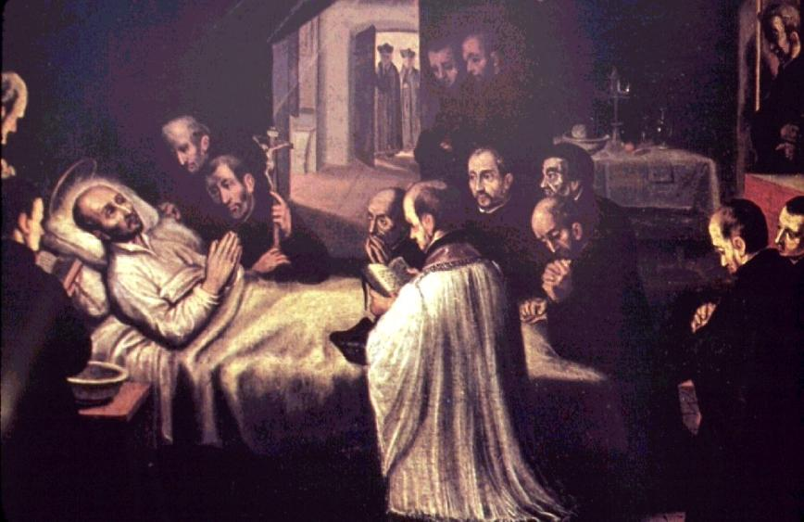
San Ignacio de Loyola
Ignacio muere el 31 de julio de 1556
En 1609 es beatificado por Pablo V y en 1622 es canonizado por Gregorio XV.

Slide 11
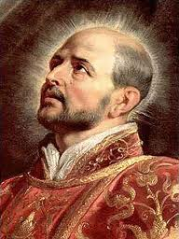
Su legado espiritual y educativo
La espiritualidad ignaciana nos invita a:
descubrirnos como personas amadas y llamadas por Dios a la libertad y a la responsabilidad.
cooperar con Dios en la re-creación y ordenamiento del mundo, siguiendo el modo de proceder de Jesús, camino de liberación y de realización para que nuestra actuación sea “en todo amar y servir” a Dios y al prójimo.
Nos invita a ser personas “con los demás”, liberándonos y saliendo de nosotros mismos hasta transformarnos en personas “para los demás”, que cooperan en la transformación del mundo.

Slide 12
Los Ejercicios Espirituales
San Ignacio, en los EE.EE., ofrece un método para encontrarnos con el Dios de Jesús, para conocernos a nosotros mismos, descubrir nuestra identidad humano-divina y para encontrar el propio camino de realización basado en la libertad.
Los jesuitas, fundamentados en la experiencia de los EE.EE., entendieron que constituían un cuerpo para la misión. Es de esta experiencia que nacen las obras apostólicas de la Compañía, con el compromiso, la identidad y el modo de proceder que las une.
Por eso se afirma que “los EE.EE. están en el corazón de las obras ignacianas”. Son un legado que la Compañía quiere compartir con todos sus colaboradores en las obras.

Slide 13
La Pedagogía Ignaciana
Los EE.EE. han marcado un estilo en las formas de educar en las obras de la Compañía que derivan en una propuesta pedagógica.
El objetivo de esta propuesta se refleja en el perfil de la formación de los estudiantes.
El Paradigma Pedagógico Ignaciano (PPI) es un “modo de proceder” dentro de la dinámica educativa y una concreción sistemática de la Pedagogía Ignaciana inspirada en los EE.EE.
El PPI propone un proceso formativo que pasa por cinco momentos: contexto, experiencia, reflexión, acción y evaluación.

Slide 14
Paradigma Pedagógico Ignaciano (PPI)
Tener en cuenta la realidad en que se ubica el proceso de enseñanza-aprendizaje
Generar una cultura evaluativa que conduzca a una continua renovación y transformación personal y colectiva
Contexto
Experiencia
Reflexión
Acción
Evaluación
Generar/ aprovechar experiencias como oportunidad de formación y crecimiento personal y grupal. Sentir y gustar internamente.
Impulsar acciones que generen una comunicación y actuación, poniendo productiva y creativamente medios efectivos para lograr los fines que se desean.
Promover procesos reflexivos serios y profundos de las situaciones, hechos y vivencias para captar su significado

Slide 15
La misión de la Compañía hoy
El servicio de la Fe y la promoción de la Justicia: su principio integrador.
Se nos invita a que profundicemos en nuestra “comprensión de la llamada a servir la fe, promover la justicia y dialogar con la cultura [incluida la cultura juvenil] y otras religiones a la luz del mandato apostólico de establecer relaciones justas con Dios, con los demás y con la Creación”
Los colegios de la Compañía de Jesús son instrumentos apostólicos cuya misión formadora se enclava en la misión evangelizadora de la Iglesia.
Se nos convoca a trabajar en colaboración, formando un cuerpo, unidos en la misión.
En todo amar y servir , el lema que nos une - otras frases

Slide 16
La Compañía de Jesús en Venezuela Área Educativa
El servicio de la Fe y la promoción de la Justicia: su principio integrador.
Se nos invita a que, ante los profundos cambios del mundo globa
EDUCACIÓN SUPERIOR
FE Y ALEGRÍA
ACSI
OTRAS: OSCASI, HVD, DIST. EST.
COLEGIO GONZAGA (MARACAIBO)
COLEGIO LOYOLA –GUMILLA (PUERTO ORDAZ)
COLEGIO SAN IGNACIO (CARACAS)
INSTITUTO TÉCNICO JESÚS OBRERO (CARACAS)
CERPE

Slide 17
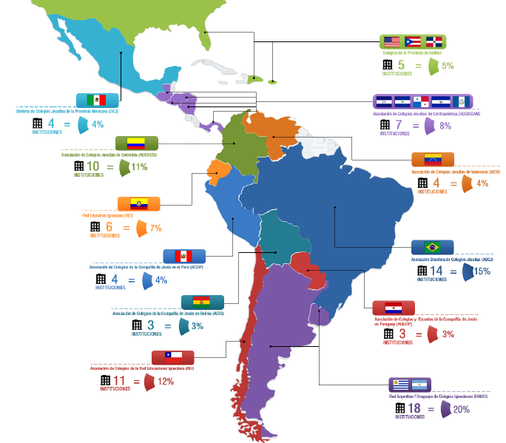
La Compañía de Jesús en AL Red de Colegios
El servicio de la Fe y la promoción de la Justicia: su principio integrador.
Se nos invita a que, ante los profundos cambios del mundo globa

Slide 18
“En todo amar y servir” Un lema que nos une…
El servicio de la Fe y la promoción de la Justicia: su principio integrador.
Se nos invita a que, ante los profundos cambios del mundo globa
La educación en los colegios de ACSI tiene como objetivo fundamental la formación integral de hombres y mujeres para los demás y con los demás, comprometidos con su propia transformación y la de su contexto.
Esto requiere procesos educativos que formen personas conscientes, competentes, compasivas y comprometidas, orientados por la espiritualidad y pedagogía ignacianas
Cuando esto es lo que buscamos con nuestra educación, entendemos la vida como un don recibido de Dios, que a su vez es don para otros. Tomar conciencia de los dones recibidos y ser agradecidos, nos impulsa a “en todo amar y servir a quien tanto nos ama y sirve, a través del amor y el servicio al prójimo.

Slide 19
